Slide 1
Mode d'adressage
Activité 1 - Module 1 - Séquence 1 - Phase 8

Slide 2
Mode d'adressage
Plan de la phase
Introduction
Modes d'adressage
Exemple du 8086
Exercices
Activité 1 - Module 1 - Séquence 1 - Phase 8

Slide 3
Mode d'adressage
Introduction
Les instructions d'un programme, les données qu'il traite sont stockées, lors de l'exécution, en mémoire centrale et utilisent donc des zones de mémoires, que l'on appelle aussi segments.
Nous avons présenté la mémoire comme un ensemble de cellules repérées par leurs adresses.
En réalité une instruction ne tient pas sur un seul mot mémoire.
Et les adresses qui circulent sur le bus d'adresse n'étant pas toujours les adresses réelles des informations en mémoire.
On rencontre alors diverses technique permettant de retrouver l'adresse physique de l'information dans la mémoire, techniques appelées mode d'adressage.
Activité 1 - Module 1 - Séquence 1 - Phase 8

Slide 4
Mode d'adressage
Modes d'adressage
Adressage immédiat
Il ne s'agit pas réellement d'adressage. En effet, la donnée suit tout simplement l'instruction.
Expl : ADD A,1BH Le code machine généré : C61B
Adressage absolu ou direct
le code opération est suivi de l'adresse réelle de l'opérande.
Expl : LD (0xF805),A Le code machine généré : 32F805
Range à l'adresse 0xF805 le contenu de l'accumulateur A.
Adressage implicite
la zone opérande désigne un registre
Expl : LD A,C Le code machine généré : 79
Range dans l'accumulateur A le contenu du registre C.
Adressage relatif
la zone opérande ne contient pas une adresse mais un déplacement relatif à une adresse
de référence, normalement celle contenue par le registre CO (ou PC, compteur ordinal).
Un déplacement codé sur 8 bits, adresse une zone de 255 adresses de part et d'autre du contenu courant du compteur ordinal.
Expl : JR NC,025H, cette instruction provoque le déplacement du pointeur d'instructions de 37 emplacements mémoires (25H) si la condition No Carry est réalisé
Le code machine généré : 3025
Activité 1 - Module 1 - Séquence 1 - Phase 8

Slide 5
Mode d'adressage
Modes d'adressage
Adressage indexé
la zone opérande ne contient pas une adresse mais un déplacement relatif à une adresse de référencé, celle contenue par le registre d'index.
Expl : ADD A,(IX+4H), si le registre d'index IX contient la valeur 0xF800, on prendra la donnée se trouvant à l'adresse absolue 0xF804
Le code machine généré : DD8604
Adressage indirect
permet d'accéder, non pas à l'information, mais au mot mémoire dans lequel se trouve l'adresse effective de l'information.
Expl : ADD A,(HL), HL est un registre qui contient l'adresse de l'information recherchée.
Le code machine généré : 86
Adressage symbolique
permet au programmeur d'associer un nom symbolique (étiquettes, label) à des adresses absolues de la mémoire.
Expl : JP NC,ETIQ1, ETIQ1 est un nom symbolique. Le branchement s'effectuera à l'adresse associée à cette étiquette.
Le code machine généré : 86
Activité 1 - Module 1 - Séquence 1 - Phase 8

Slide 6
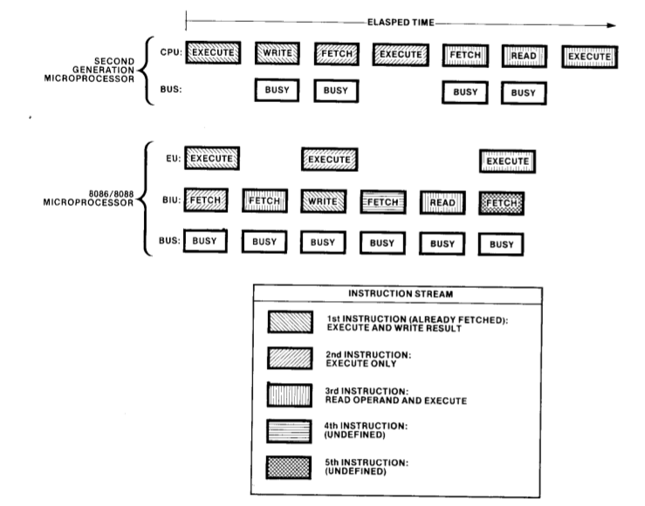
Mode d'adressage
Exemple du 8086 - Architecture
Le processeur 8086 d'Intel est à la base des processeurs Pentium actuels.
La technique mise en œuvre pour gérer l'adressage sur ce processeur est simple à comprendre et montre les notions de segments, déplacements...
Les microprocesseurs exécutent un programme suivant un certain nombre étapes :
Recherche de l'instruction suivante (fetch).
Lire une opérande (si elle est nécessaire à l'instruction).
Excuter l'instruction
Ecrire l'instruction (si elle est nécessaire à l'instruction). (note 1)
(note 2)
Activité 1 - Module 1 - Séquence 1 - Phase 8
Notes:
Note 1
Note 2

Slide 7
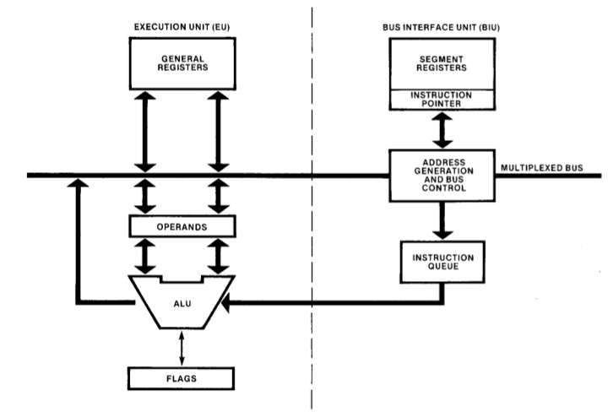
Mode d'adressage
Exemple du 8086 - Architecture
L'unité fonctionnelle EU :
Les registres généraux
L'UAL
Le registre d'état (flag)
=> registres et bus : 16 bits
=> Pas d'accès directe au bus
externe (system bus), elle doit passer
par la BIU.
L'unité fonctionnelle BUI :
Registres segments
Le registre IP
Le registre d'état (flag)
Registre instructions en attente : 6 octets.
=> registres et bus : 16 bits
=> Effectue tout les traitements de
transferts de données pour l'EU
Activité 1 - Module 1 - Séquence 1 - Phase 8

Slide 8
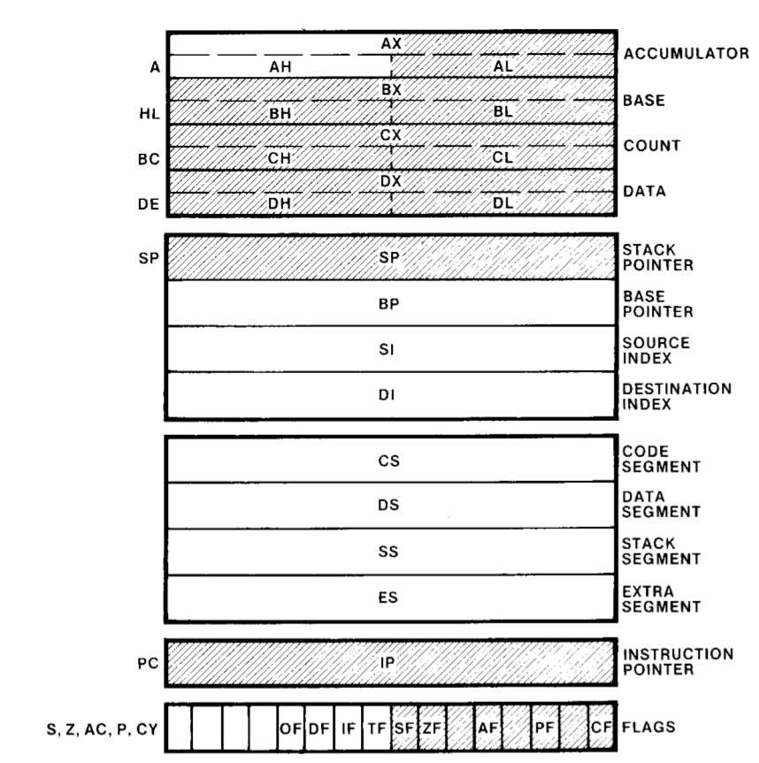
Mode d'adressage
Exemple du 8086
Dans le processeur 8086 d'Intel, on trouve les registres suivants:
les Registres Généraux (AX, BX, CX, DX) : servent à « stocker »
des données
les Registres Pointeurs (BP, SP, SI, DI) : indiquent des adresses
les Registres Segment (CS, SS, DS, ES) : adresses qui indiquent
certaines zones dans la MC
le Registre IP (Compteur Ordinal CO)‏ : pointe vers l'instruction
suivante.
le Registre d'État (PS) : stocke certaines infos sur le processeur
(résultat null, bit de carry,...)‏
Activité 1 - Module 1 - Séquence 1 - Phase 8

Slide 9
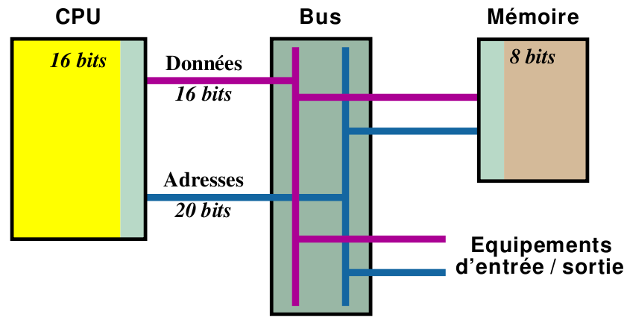
Mode d'adressage
Exemple du 8086 - Architecture
Architecture de la famille Intel 80xx:
• CPU à 16 bits
• mémoire organisée en bytes (8 bits)
• espace-mémoire avec des adresses représentées sur 20 bits
Activité 1 - Module 1 - Séquence 1 - Phase 8

Slide 10
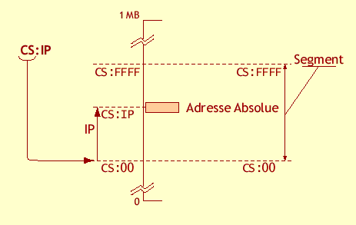

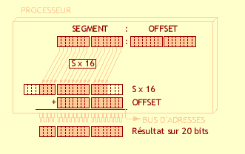
Mode d'adressage
Exemple du 8086 – le segement
La mémoire centrale est considérée par le processeur comme un ensemble de paragraphes de 16 octets.(2¹⁶ x 16 = 1Mo)‏
16 bits sont nécessaires pour adresser un paragraphe
Permets de faire tenir l'adresse d'un paragraphe dans un registre de 16 bits.
Les 4 bits de poids faible mis à 0.
On notera que, pour un CS donné, IP permet de 'balayer' une zone (segment) de 64K.
Pour gérer les adresses de ces paragraphes, on utilise des registres dédiés, les registre segments :
Pour calculer une adresse , on combine deux informations :
- la valeur d'un registre segment
- la valeur comprise dans un registre d'adresse
ou dans le registre pointeur, qui indique l'offset.
Adresse envoyée sur le Bus d'adresses:
(Adresse) = (Segment) x (10)H + (Offset).
Activité 1 - Module 1 - Séquence 1 - Phase 8

Slide 11
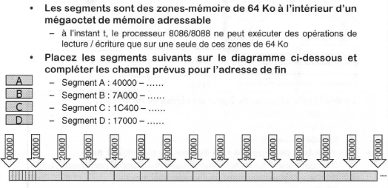
Mode d'adressage
Exemple du 8086 – le segement
4FFFF
89FFF
2C3FF
26FFF
Activité 1 - Module 1 - Séquence 1 - Phase 8

Slide 12
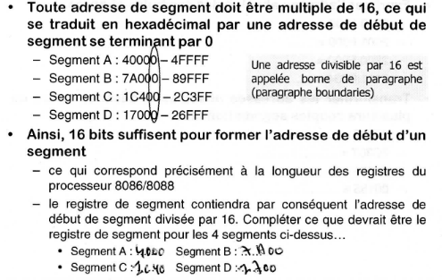
Mode d'adressage
Exemple du 8086 – le segment
Remarques :
Activité 1 - Module 1 - Séquence 1 - Phase 8

Slide 13
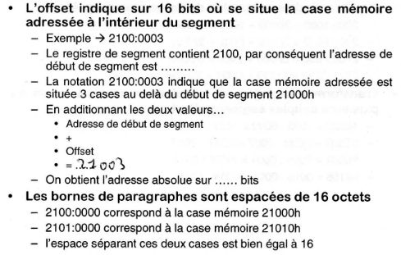
Mode d'adressage
Exemple du 8086 – L'offset
21000
20
Activité 1 - Module 1 - Séquence 1 - Phase 8

Slide 14
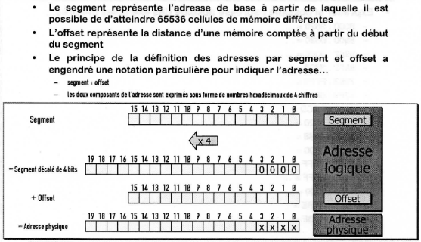
Mode d'adressage
Exemple du 8086 – Synthèse
Activité 1 - Module 1 - Séquence 1 - Phase 8

Slide 15
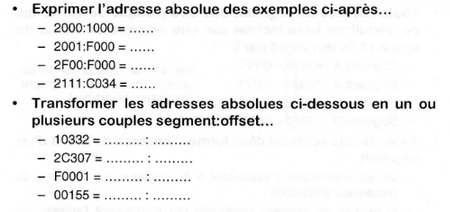
Mode d'adressage
Exercices
Activité 1 - Module 1 - Séquence 1 - Phase 8

Slide 16
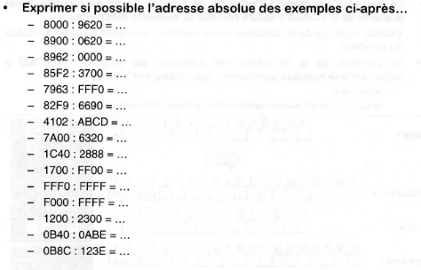
Mode d'adressage
Exercices
Activité 1 - Module 1 - Séquence 1 - Phase 8

Slide 17
Mode d'adressage
Exercices
1. Dans le programme suivant quels sont les modes d'adressage employés sans les instructions ?
LD A, (F800H) Charger l'accumulateur avec le contenu de l'adresse F800H
ADD A,(F810H) Ajouter le contenu de l'adresse F810H à celui de A
LD (F820H),A Ranger à l'adresse F820H ce qui est en A
2. Dans le programme suivant quels sont les modes d'adressage employés sans les instructions ?
LD A, (F800H) Charger l'accumulateur avec le contenu de l'adresse F800H
Mul A,02 Multiplier le contenu de l'accumulateur par 2
LD B,A Charger le registre avec le contenu du registre A
Activité 1 - Module 1 - Séquence 1 - Phase 8

